Slide 1




Slide 2



Problema:
Ao efetuar a atividade 3A da matéria de T.I. (Professor Alex Barreira), entrevistei uma pessoa que atuava em laboratórios. Nessa conversa os estudos e amostras que precisavam ficar em temperaturas controladas, eram anotadas em papel.
Ideia:
Monitorar de forma inteligente o armazenamento de produtos da área da saúde (amostras, vírus congelados, medicamentos, sangue e até órgãos).
Ideais Bônus:
- Alertas de variações de temperatura indesejadas ou fora dos parâmetros impostos via SMS;
- Aplicativo Mobile para acessar os dados remotamente;
- Protótipo Móvel para transporte de órgãos e medicamentos. (Monitoramento GPS).

Slide 3
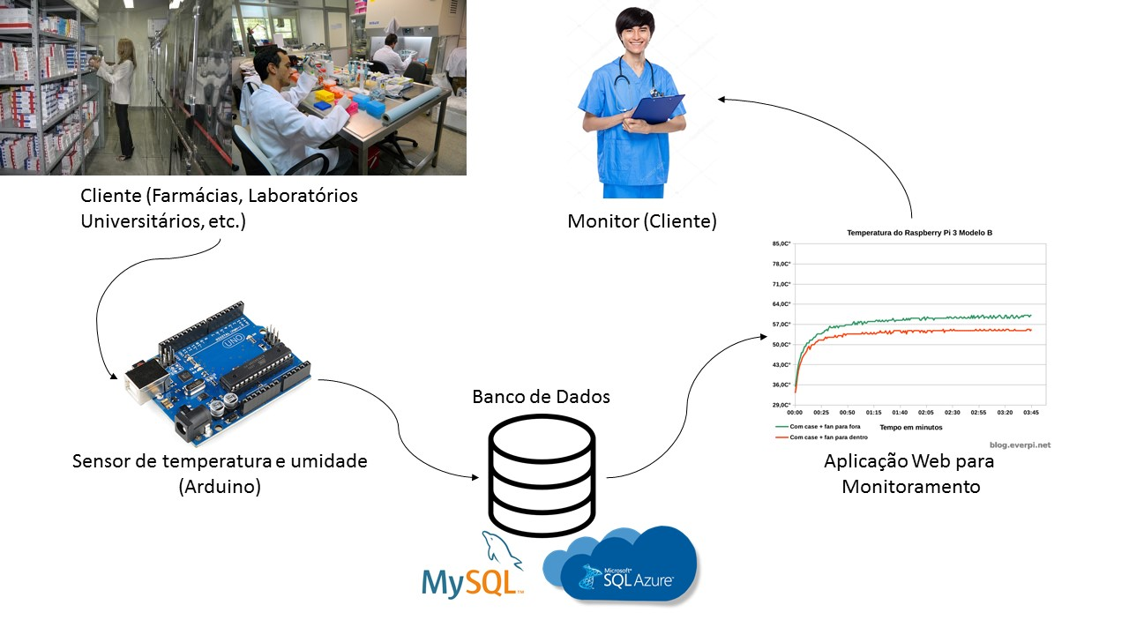

Slide 4
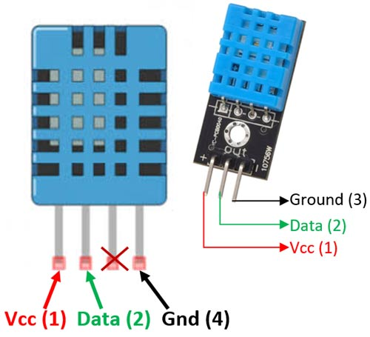

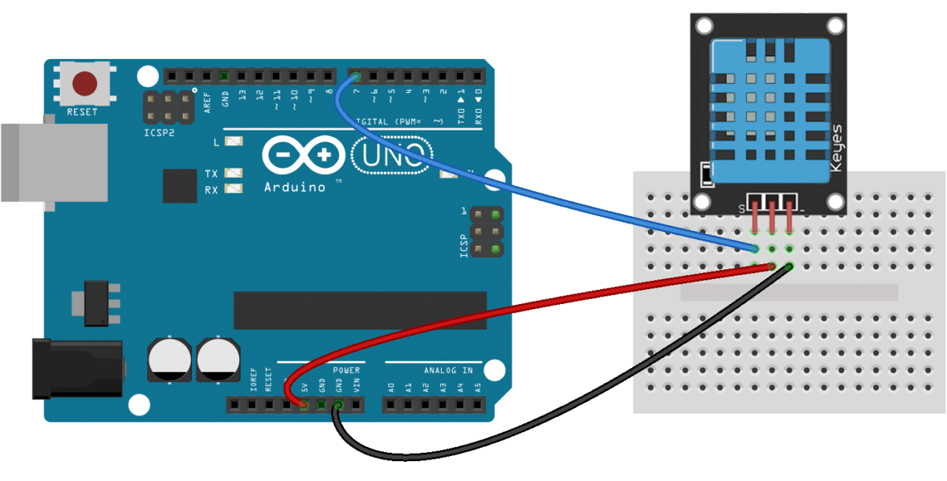
Conectar sensor DHT11 ao Arduino UNO, instalar a biblioteca DHT11 para o Arduino, instalar o modulo serialport para o nodejs, implementar o código para Arduino, implementar o código para nodejs
A comunicação com a internet acontece por meio de cabo USB, conectar o Arduino (depois dos sensores já conectados) a um computador com acesso à internet, e por meio de um aplicativo que se comunica com o servidor de banco de dados do Azure.

Slide 5
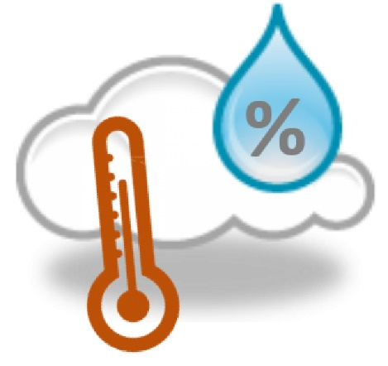
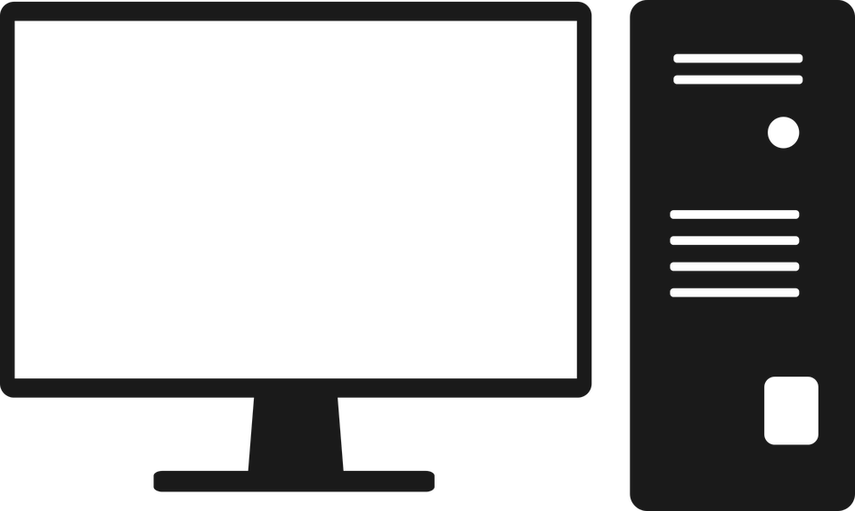
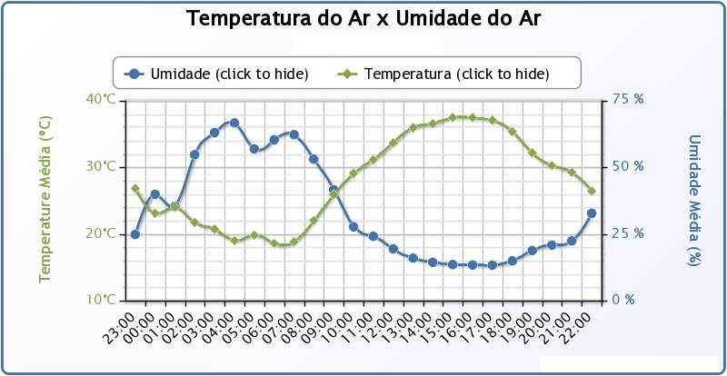
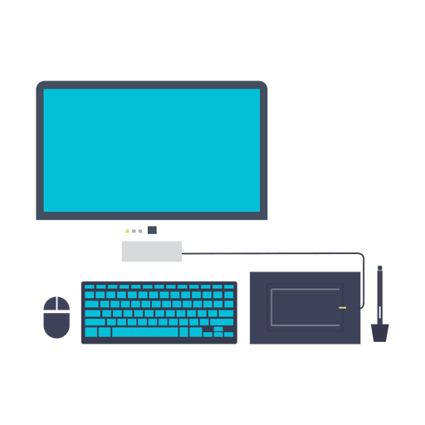




DHT11
Arduino UNO
Temperatura e Umidade
Sensor
Protoboard
Saída de dados
Usuário final
Banco de dados / Aplicação Web
Máquina local
Envio de dados

